Slide 1
Дети-солдаты XX века
Курс «Исследуя гуманитарное право»
Белоногина Г.В.

Slide 2
По данным ООН, в настоящее время в таких странах, как Либерия, Ирак и Афганистан, насчитывается более 250 000 детей-солдат.

Slide 3
Причины, по которым детей вербуют в солдаты
Некоторых похищают силой,
некоторых вынуждает нищета и только вступление в ряды вооруженной группировки гарантирует ежедневное питание и выживание.
Другие ищут возможность отомстить за насилие, которому подверглись сами или члены их семей.

Slide 4
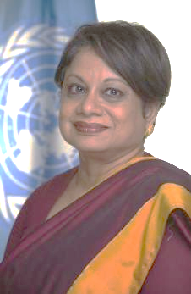
Рассказывает РАДХИКА КУМАРАСВАМИ, Специальный представитель ООН по вопросу о положении детей и вооруженных конфликтах
«Ребенка можно научить обращаться с автоматом АК-47 за 40 минут».
Мальчиков и девочек вербуют еще и потому, что из них получаются хорошие солдаты.
«У детей моложе 18 лет еще не развито чувство страха перед смертью. Они бесстрашно идут в бой».

Slide 5
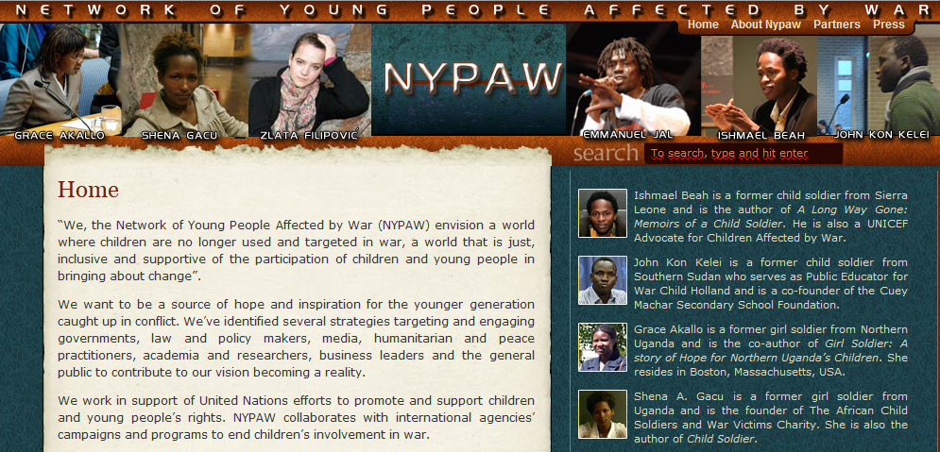
http://www.nypaw.org/ NYPAW
«We, the Network of Young People Affected by War envision a world where children are no longer used and targeted in war, a world that is just, inclusive and supportive of the participation of children and young people in bringing about change»

Slide 6
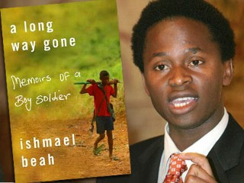
Ishmael Beah is a former child soldier from Sierra Leone and is the author of A Long Way Gone: Memoirs of a Child Soldier. He is also a UNICEF Advocate for Children Affected by War.

Slide 7
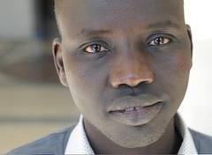
John Kon Kelei is a former child soldier from Southern Sudan who serves as Public Educator for War Child Holland and is a co-founder of the Cuey Machar Secondary School Foundation.

Slide 8
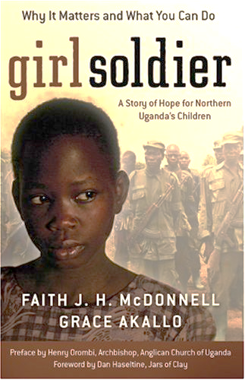
Grace Akallo is a former girl soldier from Northern Uganda and is the co-author of Girl Soldier: A story of Hope for Northern Uganda’s Children. She resides in Boston, Massachusetts, USA.

Slide 9
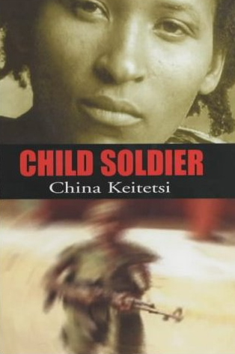
Shena A. Gacu is a former girl soldier from Uganda and is the founder of The African Child Soldiers and War Victims Charity. She is also the author of Child Soldier.

Slide 10
Zlata Filipović was born in Sarajevo, Bosnia and is the author of Zlata’s Diary: A Child’s Life in Wartime Sarajevo. She is a graduate student of Oxford and currently lives in Ireland.

Slide 11
Emmanuel Jal is a former child soldier from Sudan and is a worldwide acclaimed hip hop singer with a message of peace. He also founded the non-profit organization Gua Africa.

Slide 12
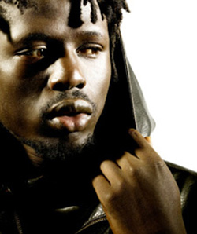
Свои выступления Эммануэль Джэл посвящает борьбе за мир
Эммануэлю Джэлу было восемь лет, когда ему дали в руки АК-47 и научили воевать. Сегодня этот бывший ребенок-солдат из Судана считается одной из восходящих звезд «хип-хопа».

Slide 13
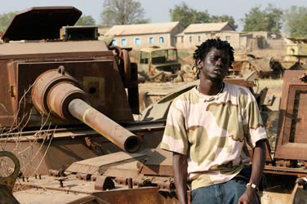
Эммануэль родился на юге Судана в самом начале кровавой гражданской войны, разделившей эту страну. Повстанцы Народно-освободительной армии Судана (НОАС) боролись за независимость и контроль над богатыми нефтяными месторождениями региона.
Детей из деревни Эммануэля повстанцы переправляли в лагеря для беженцев в Эфиопии. Для оказывавших помощь учреждений эти лагеря представлялись в виде школ, но учащиеся этих «школ» вместо питания и обучения проходили военную подготовку в полевых условиях.

Slide 14
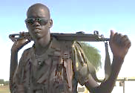
Почти пять лет Эммануэль был солдатом, вооруженным автоматом АК-47, который был выше его ростом.
Он был одним из тысяч мальчиков, которые сражались против правительственных войск на минных полях гражданской войны.
«Мы весили немного и быстро бегали, поэтому нас посылали на минные поля, где у нас, по сравнению с взрослыми, было больше шансов выжить», - говорит он.

Slide 15
В 13 лет Эммануэлю удалось вырваться из цепких рук командиров НОАС.
После трехмесячного скитания по суданской глубинке, ему удалось найти безопасное место, где его усыновила одна из сотрудниц учреждений по оказанию помощи Эмма Макьюн, которой затем удалось переправить его в Кению.
К несчастью она трагически погибла в автомобильной катастрофе в Найроби, вскоре после того, как усыновила его.

Slide 16
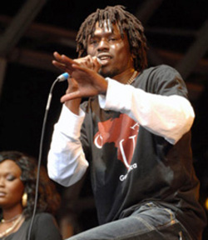
Эммануэль начал петь, чтобы ослабить боль воспоминаний об ужасах и жестокости войны.
Его до сих пор мучают головные боли и боли в спине, по ночам он просыпается от шума вертолетов из приснившихся ему кошмаров.

Slide 17
«Моя музыка - это моя борьба», - сказал Эммануэль Джэл, представляясь в штаб-квартире ООН в Нью-Йорке.
«Опыт солдатской жизни, полученный в столь юном возрасте, будет преследовать меня всю жизнь».
«Но это все уходит, когда я пою. Меня музыка как бы лечит».

